Slide 1
வகுப்பு - 9
தலைப்பு - குடும்ப விளக்கு

Slide 2
கற்றல் நோக்கங்கள்
பல வாறான இலக்கிய வடிவங்களின்வழி கருத்துகளைப் படித்து அறிதல்

Slide 3
குடும்ப விளக்கு

Slide 5
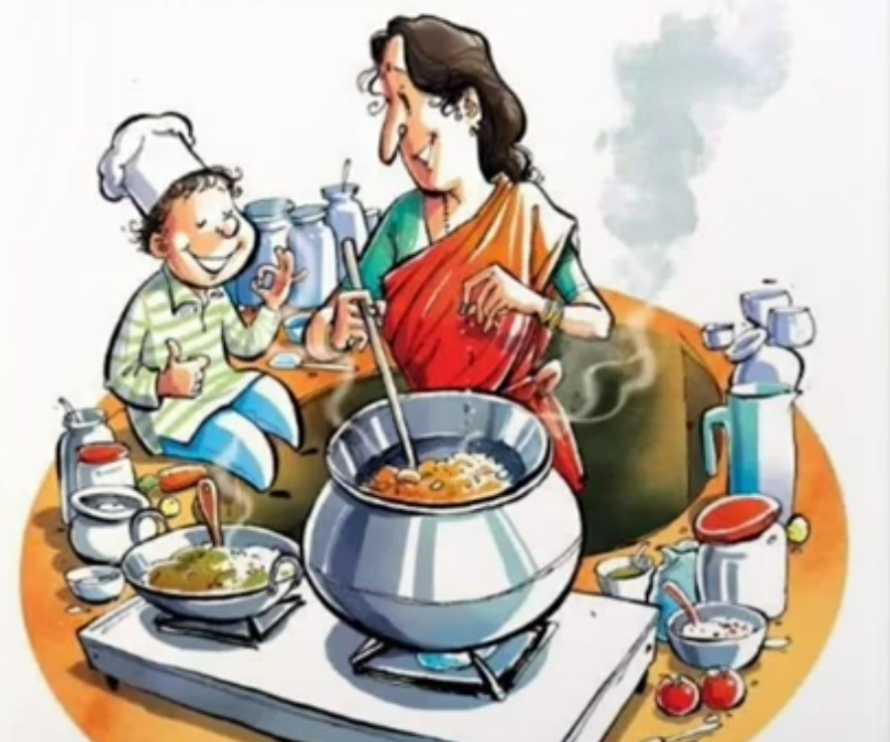

Slide 17
